Slide 1
Seminário
Aplicações de Ontologias em Saúde
Universidade Federal de Pernambuco
Programa de Pós-Graduação em Ciência da Computação
Prof: Fred Freitas
Discente: Danielle Santos Alves

Slide 2
Roteiro
Introdução
  Sistemas de Informação em Saúde
  Registro eletrônico em Saúde
  Conceito de arquétipos
  A importância da ontologia
Experiências em saúde
Conclusão

Slide 3
Introdução
Atualmente, a troca de informações clínicas entre sistemas de informação em saúde tem se tornado um importante foco de pesquisa para a área de Informática em Saúde.
Aplicações desta área como Prontuário Eletrônico do Paciente (PEP), Telemedicina e Sistemas de Suporte a Decisão Diagnóstica (SDD) podem se aproveitar da possibilidade de compartilhar informações clínicas.

Slide 4
Introdução
O RES, ou Electronic Health Record (EHR), é um registro longitudinal eletrônico de informações de saúde do paciente gerado por um ou mais encontros em qualquer configuração de prestação de cuidados.
  (SANTOS, BAX, KALRA, 2010)
Dados demográficos
Anamnese
Exame físico
Sinais vitais
Medicamentos
Evoluções
Imunizações
Exames laboratoriais e de imagem

Slide 5
Introdução
O RES automatiza e simplifica o fluxo de trabalho clínico.
Gerar relatórios completos sobre a história do paciente
Gerar relatórios administrativos
Auxiliar na tomada de decisões baseada em evidências
Gerar relatórios de gestão da qualidade
  (SANTOS, BAX, KALRA, 2010)

Slide 6
Introdução
Os esforços da comunidade científica estão no sentido de tornar a comunicação entre sistemas algo mais significativo, amplo e facilitado.
Na área da saúde, mas não apenas nela, tornar sistemas interoperáveis é uma tendência mundial.

Slide 7
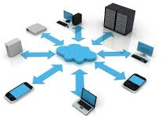
O que é interoperabilidade?
Entretanto, não existe consenso na comunidade científica internacional com relação a que modelo adotar. Por isso a importância de se ter padrões. Neste aspecto, para o desenvolvimento dos sistemas em saúde, faz-se necessário a utilização de arquétipos e ontologias.
Notes:
A interoperabilidade pode ser entendida como a habilidade de dois ou mais sistemas ou componentes de trocarem informação e utilizarem a informação que tenha sido trocada (IEEE, 1990). No nível semântico, implica na preocupação de se manter a mesma interpretação dos termos usados nos sistemas (ISO 13606-1, 2008; ISFTEH, 2010).
A obtenção de interoperabilidade semântica entre sistemas de RES é essencial para o futuro dos serviços em saúde (KALRA, 2007).
As principais iniciativas mundiais focadas na interoperabilidade de sistemas de RES são: a organização ISO nos trabalhos do comitê TC 2151, a organização HL7, a fundação openEHR e os perfis do Integrating the Healthcare Enterprise (IHE) (EICHELBERG et al., 2005; KALRA, 2006; BLOBEL e PHAROW, 2008). Com exceção do IHE, tais iniciativas desenvolvem modelos de informação que visam à criação de sistemas de RES e à interoperabilidade entre eles. Entretanto, não existe consenso na comunidade científica internacional com relação a que modelo adotar.

Slide 8
Conceito de arquétipos
Os arquétipos podem ser conceituados como metadados que são utilizados para definir padrões em saúde, caracterizando especificamente dados clínicos
    (GARDE et al., 2007; KALRA, 2008; SANTOS; BAX; DINIZ, 2010).

Slide 9
Conceito de arquétipos
A proposta de vários autores se alicerça em um processo de desenvolvimento de sistemas de informação, denominado modelagem de dois níveis, que separa os modelos de informação e conhecimento (BEALE e HEARD, 2007a).
Segundo essa abordagem, as instâncias (dados clínicos) de um modelo de informação (composto de classes que representam a estrutura de um RES) são restringidas por meio de estruturas de dados clínicos, definidas por um modelo de conhecimento. Essas estruturas de dados clínicos são chamadas de arquétipos.

Slide 10
Conceito de ontologias
Um conjunto de primitivas de representação com o qual se modela um domínio de conhecimento ou discurso. Essas primitivas são tipicamente classes (conjuntos), atributos (propriedades) e relacionamentos.
(GRUBER, 2009)

Slide 11
Em busca de padrões...
Sociedade Brasileira de Informática em Saúde (SBIS)
Conselho Federal de Medicina (CFM)
Agência Nacional de Saúde Suplementar (ANS)
Associação Brasileira de Normas Técnicas (ABNT)
Fundação OpenEHR
Notes:
vêm contribuindo para a criação de padrões, regulamentações e estudos que suportarão o desenvolvimento de uma política integrada de RES para o país.

Slide 12
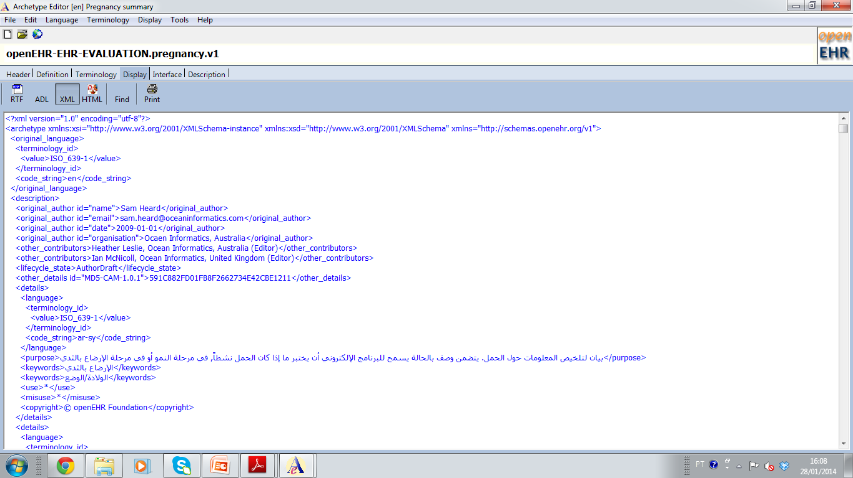
Fundação OpenEHR
A abordagem da fundação openEHR é uma proposta para a questão da interoperabilidade semântica entre sistemas de RES (GARDE et al., 2007).

Slide 13
Experiências em saúde
Experiência 1

Slide 14
Interoperabilidade Semântica na Troca de
Informações de Segunda Opinião Diagnóstica
D. F. Pires, R. A. Halah, E. E. S. Ruiz
Um médico pode obter uma segunda opinião diagnóstica de um especialista mesmo que este não esteja conectado na Internet naquele momento.
Problemas de interoperabilidade semântica precisam ser explorados, especificamente, os de incompatibilidade terminológica e ontológica.
Este artigo tem como objetivo explorar esses problemas de interoperabilidade semântica, e assim propor soluções com a criação de uma ontologia denominada SODOnt, promovendo assim a compatibilidade ontológica.
Notes:
2006

Slide 15
Interoperabilidade Semântica na Troca de
Informações de Segunda Opinião Diagnóstica
D. F. Pires, R. A. Halah, E. E. S. Ruiz
Problemas terminológicos:
  Trocar dados clínicos utilizam-se de diferentes vocabulários médicos: COSTAR, MeSH, e SNOMED CT.
Problemas ontológicos:
  Ontologias clínicas incompatíveis, como UMLS Semantic Network, Galen Common Reference Model, e HL7 RIM.

Slide 16
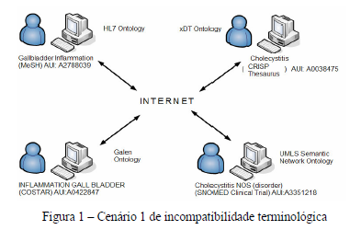
Interoperabilidade Semântica na Troca de
Informações de Segunda Opinião Diagnóstica
D. F. Pires, R. A. Halah, E. E. S. Ruiz
Notes:
Na figura, os softwares dos médicos estão utilizando sistemas de terminologia diferentes: MeSH, RxNorm, COSTAR e SNOMED CT. Todos eles
representam o conceito Cholecystitis da UMLS Metathesaurus com átomos diferentes: o software que utiliza o sistema MeSH utiliza o átomo
Gallbladder Inflammation para representar a Cholecystitis; já o aplicativo que faz uso do sistema COSTAR utiliza o átomo INFLAMMATION GALL BLADDER para significar o mesmo conceito; enquanto que o programa que utiliza SNOMED CT utiliza o átomo Cholecystitis NOS (disorder) para exibir a Cholecystitis; e
finalmente o software que faz uso do CRISP Thesaurus utiliza o mesmo átomo Cholecystitis para representar o conceito em questão.

Slide 17
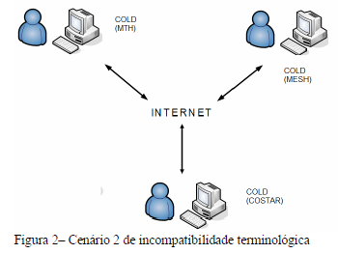
Interoperabilidade Semântica na Troca de
Informações de Segunda Opinião Diagnóstica
D. F. Pires, R. A. Halah, E. E. S. Ruiz

Slide 18
Interoperabilidade Semântica na Troca de
Informações de Segunda Opinião Diagnóstica
D. F. Pires, R. A. Halah, E. E. S. Ruiz
A compatibilidade terminológica em aplicações que precisam suportar a troca de segunda opinião diagnóstica pode ser conseguida com o uso de ferramentas como o UMLS Metathesaurus ou a Open Galen, que relacionam os conceitos médicos entre átomos de diferentes vocabulários, preservando os seus significados.

Slide 19
Interoperabilidade Semântica na Troca de
Informações de Segunda Opinião Diagnóstica
D. F. Pires, R. A. Halah, E. E. S. Ruiz
Por outro lado, a compatibilidade ontológica mostra-se ainda sem solução na literatura, uma vez que as ontologias clínicas são muito complexas em razão da grande quantidade de classes, de propriedades de objetos e de tipos de dados, e também de restrições.

Slide 20
Interoperabilidade Semântica na Troca de
Informações de Segunda Opinião Diagnóstica
D. F. Pires, R. A. Halah, E. E. S. Ruiz
Assim, tornam-se difíceis de serem entendidas por programadores e utilizadas por aplicações. Ainda, elas não foram projetadas para definir um vocabulário comum, nem um conjunto de dados com suas estruturas de modo que médicos e outros programas possam utilizá-la para compartilhar informações de segunda opinião diagnóstica.

Slide 21
Interoperabilidade Semântica na Troca de
Informações de Segunda Opinião Diagnóstica
D. F. Pires, R. A. Halah, E. E. S. Ruiz
Solução SODOnto
  SODOnt permite o reuso de conhecimento clínico. Por exemplo, da mesma forma que SODOnt pode reusar ontologias médicas como a rede semântica da UMLS, HL7 RIM ou Galen, outras ontologias clínicas podem reutilizar a SODOnt.

Slide 22
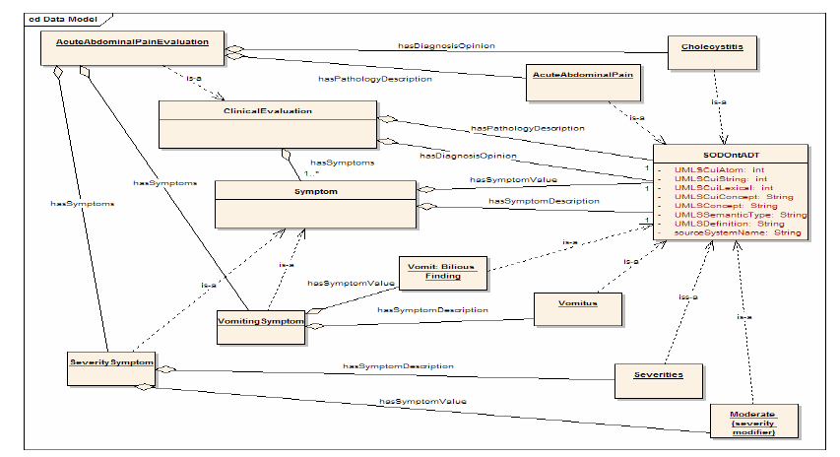

Slide 23
Experiências em saúde
Experiência 2

Slide 24
PAOLA, uma Ferramenta de Desenvolvimento de Aplicações baseadas em Ontologias para o projeto LARISSA
Taciano Pinheiro, Mauro Oliveira, Odorico Monteiro, Verônica Pimentel, 2012
Sistemas sensíveis ao contexto podem trazer bons resultados no apoio à gestão e a tomada de decisão na área da saúde.
O projeto LARISSA foi criado e atua na criação de aplicações que apoiem a tomada de decisão de gestores da saúde
    “LARIISA é um framework para tomada de decisão em governança para sistemas públicos de saúde”.

Slide 25
PAOLA, uma Ferramenta de Desenvolvimento de Aplicações baseadas em Ontologias para o projeto LARISSA
Taciano Pinheiro, Mauro Oliveira, Odorico Monteiro, Verônica Pimentel, 2012
A Plataforma PAOLA
A Plataforma para o Desenvolvimento de Aplicações Baseadas em Ontologias para o LARIISA (PAOLA) apoia o desenvolvimento de aplicações sensíveis ao contexto, ou seja, que se adaptam automaticamente às mudanças no ambiente e às necessidades correntes dos usuários, sem que haja intervenção direta de pessoas.
O contexto da aplicação é modelado com ontologias, que fornecem abstração de estruturas de dados e de implementação, promovendo a interoperabilidade entre sistemas.

Slide 26
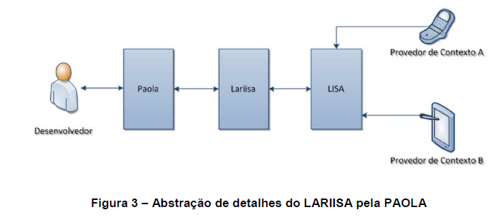
PAOLA, uma Ferramenta de Desenvolvimento de Aplicações baseadas em Ontologias para o projeto LARISSA
Taciano Pinheiro, Mauro Oliveira, Odorico Monteiro, Verônica Pimentel,2012

Slide 27
PAOLA, uma Ferramenta de Desenvolvimento de Aplicações baseadas em Ontologias para o projeto LARISSA
Taciano Pinheiro, Mauro Oliveira, Odorico Monteiro, Verônica Pimentel, 2012
Para este fim, o LARIISA define duas ontologias OWL-DL para a modelagem de informações de contexto de saúde local e global.
Contexto de saúde local descreve a situação de qualquer entidade interagindo com o sistema de governança, tais como usuários finais (pacientes), gestores de saúde, agentes de saúde, etc.
Essas informações são utilizadas para a definição de regras de decisão locais de saúde e para construir o contexto de saúde global que descreve informações de alto nível, derivado do contexto de saúde local, e é utilizado para tomada de decisão em governança de saúde.

Slide 28
PAOLA, uma Ferramenta de Desenvolvimento de Aplicações baseadas em Ontologias para o projeto LARISSA
Taciano Pinheiro, Mauro Oliveira, Odorico Monteiro, Verônica Pimentel,2012
Por exemplo, o contexto de saúde global descreve o número de casos de dengue confirmados em uma região (ex: bairro, cidade, comunidade), durante um determinado período de tempo (ex: um dia, uma semana).
Portanto, essas informações podem ser vistas como indicadores globais utilizados para melhorar as decisões de governança.

Slide 29
PAOLA, uma Ferramenta de Desenvolvimento de Aplicações baseadas em Ontologias para o projeto LARISSA
Taciano Pinheiro, Mauro Oliveira, Odorico Monteiro, Verônica Pimentel, 2012
Conclusão
O projeto LARIISA vem se tornando estratégico no auxílio à tomada de decisão e gestão de informação em saúde pública no Ceará. Poderá se tornar projeto piloto do Ministério da Saúde através da implantação de seus serviços em alguns municípios.
Com isso a demanda de novas aplicações para o LARIISA tende a aumentar e surge a necessidade de técnicas mais ágeis de desenvolvimento de aplicações sensíveis ao contexto na área de saúde.

Slide 30
Experiências em saúde
Experiência 3

Slide 31
A METODOLOGIA METHONTOLOGY NA CONSTRUÇÃO DE ONTOLOGIAS
Merisandra Côrtes de Mattos, Priscyla Waleska Targino de Azevedo Simões,
Renan Figueredo Farias, 2010
Este artigo trata da construção de ontologias para a gestão do conhecimento na área da saúde, no que se refere a DST, trazendo consigo a conceitualização necessária no processo de desenvolvimento de ontologias.
Nesta pesquisa desenvolveu-se uma ontologia de aplicação
Metodologia: Methontology
Ferramenta: Protégé

Slide 32
A METODOLOGIA METHONTOLOGY NA CONSTRUÇÃO DE ONTOLOGIAS
Merisandra Côrtes de Mattos, Priscyla Waleska Targino de Azevedo Simões,
Renan Figueredo Farias, 2010
Metodologia Methontology
A construção de ontologias segundo este método envolve estágios de: especificação, aquisição do conhecimento, conceitualização, formalização, integração, implementação, avaliação, documentação e manutenção. A partir destes estágios o conhecimento é representado nas ontologias.

Slide 33
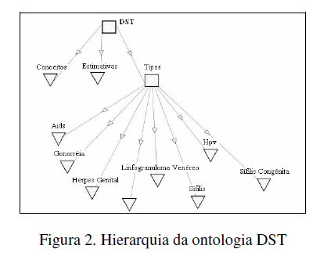
A METODOLOGIA METHONTOLOGY NA CONSTRUÇÃO DE ONTOLOGIAS
Merisandra Côrtes de Mattos, Priscyla Waleska Targino de Azevedo Simões,
Renan Figueredo Farias, 2010

Slide 34
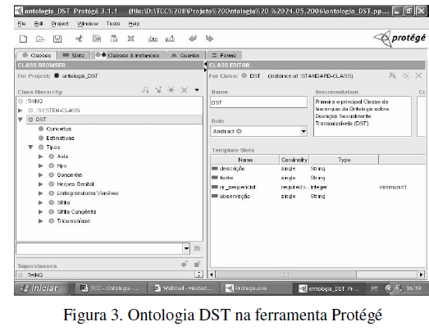

Slide 35
Experiências em saúde
Experiência 4

Slide 36
Modelo de Interoperabilidade Semântica Aplicado ao Domínio da Saúde: Um Estudo de Caso na Vigilância Alimentar e Nutricional
Rodrigo André Cuevas Gaete, 2012
Este trabalho apresenta uma abordagem metodológica aplicada ao domínio da saúde de modelagem em dois níveis, o qual utiliza:
(i) um modelo de referência, de mais alto nível ontológico, formado por conceitos amplamente consensuados, constituindo uma camada invariante de conceitos;
(ii) modelos de conhecimento, chamado de arquétipos, consensuado em nível de aplicação, que busca através de múltiplas camadas de conceitos representar um nível mais flexível.

Slide 37
Modelo de Interoperabilidade Semântica Aplicado ao Domínio da Saúde: Um Estudo de Caso na Vigilância Alimentar e Nutricional
Rodrigo André Cuevas Gaete, 2012
Problemas que hoje enfrentamos:
  1. A informação não é adequadamente utilizada como um requisito fundamental do processo de decisão-controle aplicada à gestão de políticas e ações de saúde;
  2. Os múltiplos sistemas de informação existentes são desarticulados, insuficientes, imprecisos e não contemplam a multicausalidade dos fatores que atuam no binômio saúde e doença;
  3. Inexistem processos regulares de análise da situação de saúde e de suas tendências, de avaliação de serviços e de difusão da informação;
  4. O planejamento, a organização e a avaliação dos serviços não estão epidemiologicamente sustentados.

Slide 38
Modelo de Interoperabilidade Semântica Aplicado ao Domínio da Saúde: Um Estudo de Caso na Vigilância Alimentar e Nutricional
Rodrigo André Cuevas Gaete, 2012
Os arquétipos são utilizados como estruturas de representação de conhecimento que vem substituindo os níveis mais complexos de representação ontológica, os quais estruturam conhecimento em um nível mais próximo das aplicações.

Slide 39
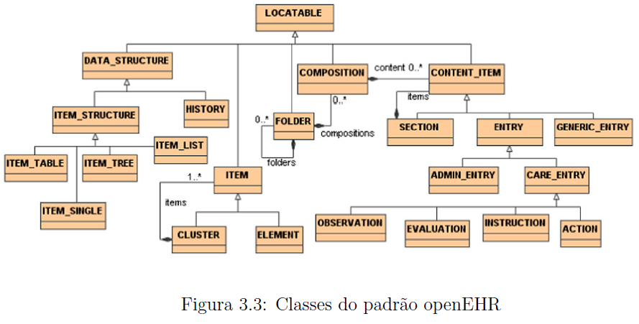
Modelo de Interoperabilidade Semântica Aplicado ao Domínio da Saúde: Um Estudo de Caso na Vigilância Alimentar e Nutricional
Rodrigo André Cuevas Gaete, 2012

Slide 40
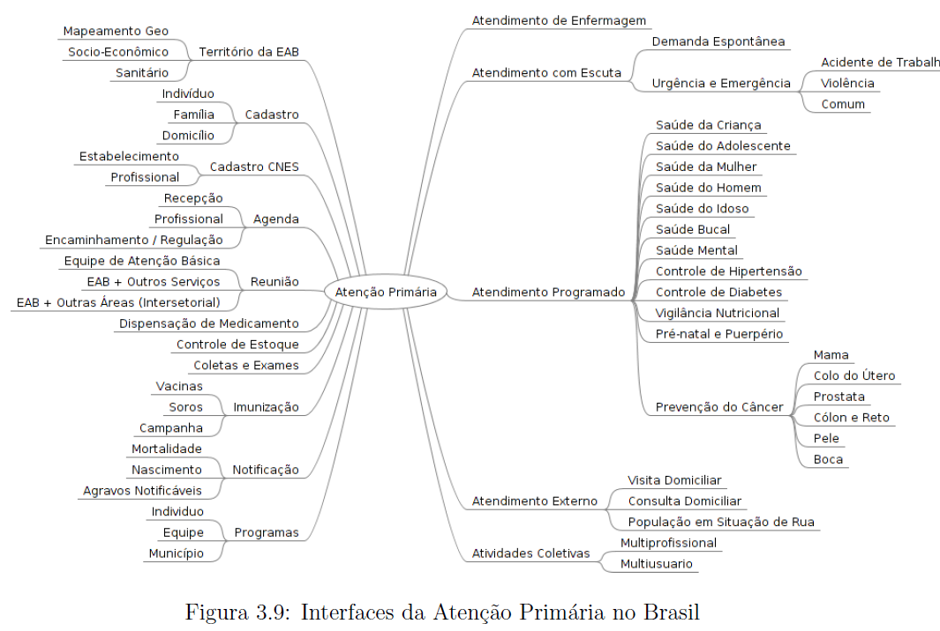

Slide 41
Modelo de Interoperabilidade Semântica Aplicado ao Domínio da Saúde: Um Estudo de Caso na Vigilância Alimentar e Nutricional
Rodrigo André Cuevas Gaete, 2012
Com a finalidade de avaliar a estrutura metodológica definida foi realizada uma prova de conceito utilizando o Sistema de Informação da Vigilância Alimentar e Nutricional brasileiro, no qual foram representados os conceitos e as informações do sistema.

Slide 42
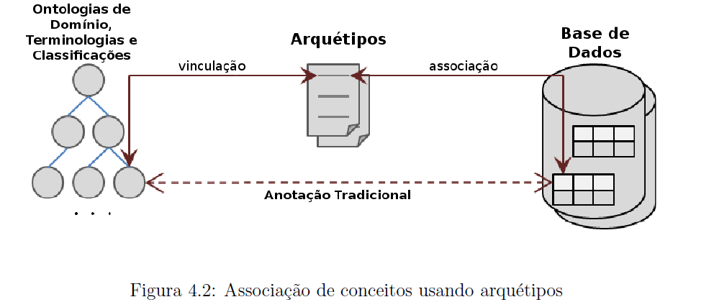
Modelo de Interoperabilidade Semântica Aplicado ao Domínio da Saúde: Um Estudo de Caso na Vigilância Alimentar e Nutricional
Rodrigo André Cuevas Gaete, 2012

Slide 43
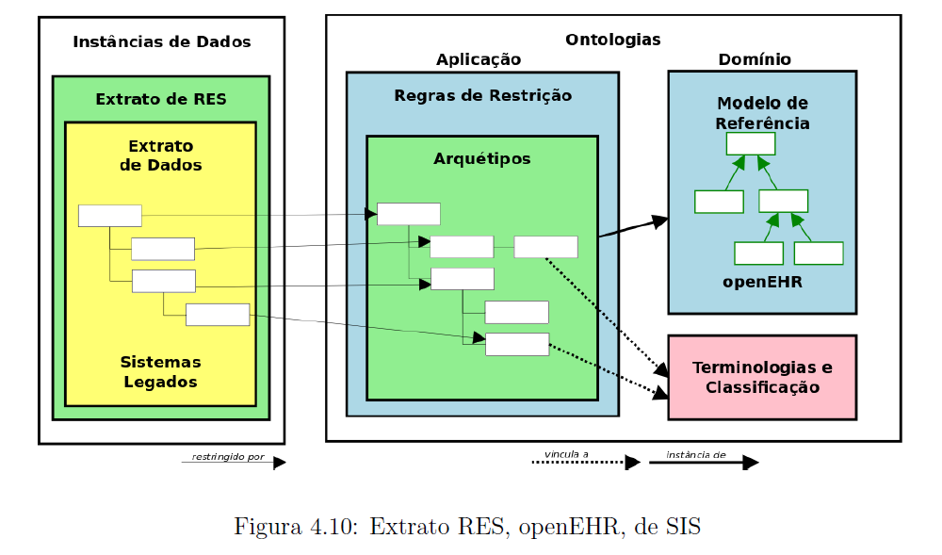
Modelo de Interoperabilidade Semântica Aplicado ao Domínio da Saúde: Um Estudo de Caso na Vigilância Alimentar e Nutricional
Rodrigo André Cuevas Gaete, 2012
Notes:
Os SIS podem gerar extratos de dados baseados nos arqu´etipos, ou seja, por meio de
algum mecanismo de exporta，c˜ao de dados de registros cl´ınicos encapsulados em extratos
de RES restringidos semanticamente pelos arqu´etipos dos conceitos definidos. Na Figura
4.10, podemos visualizar um esquema que ilustra a rela，c˜ao entre os modelos e os extratos
semanticamente enriquecidos. Ainda podemos ver a rela，c˜ao ontol´ogica do modelo de dois
n´ıveis, sendo o modelo de referˆencia considerada uma ontologia de dom´ınio e os arqu´etipos
como ontologias de aplica，c˜ao e vinculados as terminologias e classifica，c˜oes. Os extratos
de dados dos SIS s˜ao encapsulados em extratos de RES (EHR EXTRACT), restringidos
semanticamente pelos arqu´etipos definidos, ou seja, podemos dizer que os extratos de
dados s˜ao instˆancias das ontologias definidas em duas camada pelo modelo de dois n´ıveis.
Note pela Figura 4.10 que uma vez definidos os arqu´etipos, estes podem ser usados
como componentes de middleware semˆantico, o que significa que os SIS que j´a contem
um hist´orico de registros cl´ınicos podem ter seus dados encapsulados em padr˜oes XML
aderentes a estrutura estabelecida. Desta forma, mesmo sem obedecer internamente ao
padr˜ao escolhido, possam se comunicar fazendo uso dele, por meio de algum mecanismo
de comunica，c˜ao, como p.e. um barramento de comunica，c˜ao orientado a servi，co. Neste
trabalho n˜ao trataremos as quest˜ao da forma de comunica，c˜ao entre os sistemas, no entanto
este problema pode ser resolvido, por exemplo, usando os proles IHE5[33].

Slide 44
Modelo de Interoperabilidade Semântica Aplicado ao Domínio da Saúde: Um Estudo de Caso na Vigilância Alimentar e Nutricional
Rodrigo André Cuevas Gaete, 2012
A partir destas estrutura de conceitos foram gerados extratos de dados semanticamente enriquecidos, mostrando um modelo de mapeamento ontológico de SIS.
Os resultados alcançados pelos modelos definidos indicam que a modelagem de dois níveis apresenta uma solução viável para integrar SIS através de camadas ontológicas. O mapeamento por arquétipos entre níveis ontológicos reforçam o tratamento dos sistemas do SUS de forma consistente e interpretável.

Slide 45
Modelo de Interoperabilidade Semântica Aplicado ao Domínio da Saúde: Um Estudo de Caso na Vigilância Alimentar e Nutricional
Rodrigo André Cuevas Gaete, 2012
Vigilância Alimentar e Nutricional
Uma das ações desenvolvidas pela ABS é a vigilância alimentar e nutricional da população, justificado por relevantes mudanças socioeconômicas, geográficas, políticas e tecnológicas ocorridas nas últimas décadas.
Como consequência desses mudanças, cresce o consumo de alimentos calóricos, com alto teor de açúcares, gorduras, sal e aditivos químicos, que são pobres em nutrientes.
E ainda associado ao baixo consumo de frutas, legumes e verduras resultaram em alterações significativas no perfil de morbidade e mortalidade e nos padrões do consumo alimentar e do estilo de vida da população, determinando os fenômenos das denominadas transições demográfica, epidemiológica e nutricional.

Slide 46
Modelo de Interoperabilidade Semântica Aplicado ao Domínio da Saúde: Um Estudo de Caso na Vigilância Alimentar e Nutricional
Rodrigo André Cuevas Gaete, 2012
A Vigilância Alimentar e Nutricional é responsável pela coleta e análise de informações sobre a situação alimentar e nutricional de indivíduos e coletividades, com o propósito de fundamentar medidas destinadas a prevenir ou corrigir problemas detectados ou potenciais.
As condições alimentares e nutricionais da população são acompanhadas pelo Sistema de Vigilância Alimentar e Nutricional (SISVAN). Sistema que faz o monitoramento da situação alimentar e nutricional da população por meio da coleta, do processamento e da análise de dados antropométricos.

Slide 47
Modelo de Interoperabilidade Semântica Aplicado ao Domínio da Saúde: Um Estudo de Caso na Vigilância Alimentar e Nutricional
Rodrigo André Cuevas Gaete, 2012
O SIS responsável por fazer vigilância alimentar e nutricional no SUS é o Sistema de Vigilância Alimentar e Nutricional (SISVAN), ligado à Coordenação Geral de Alimentação e Nutrição (CGAN) do Departamento de Atenção Básica (DAB/SAS) do MS, é um sistema que utiliza dados individualizados de acompanhamento clínico, portanto é minimamente compatível com um sistema de RES.
Tem uma estrutura de informação de registro clínico mais simplificada, frente à outras sub-áreas da atenção básica.
Atualmente o SISVAN recebe por ano cerca de 15 milhões de registros de acompanhamento nutricional e consumo alimentar da população brasileira, em particular de crianças e gestantes.

Slide 48
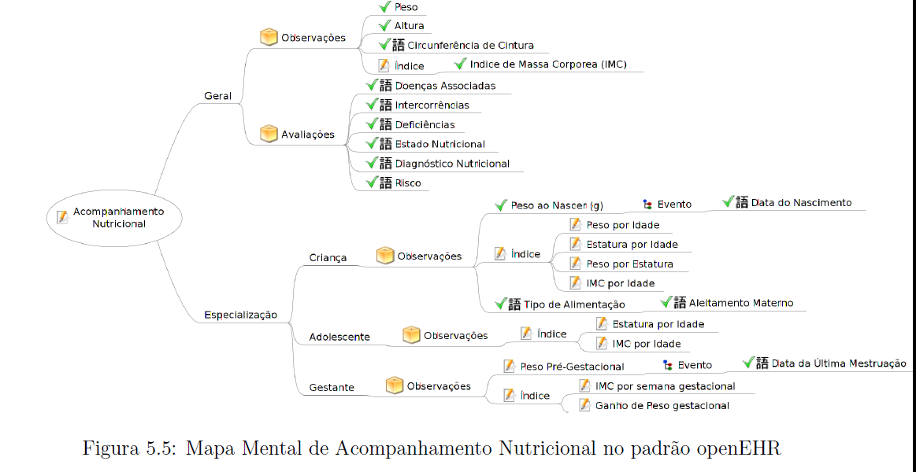

Slide 49
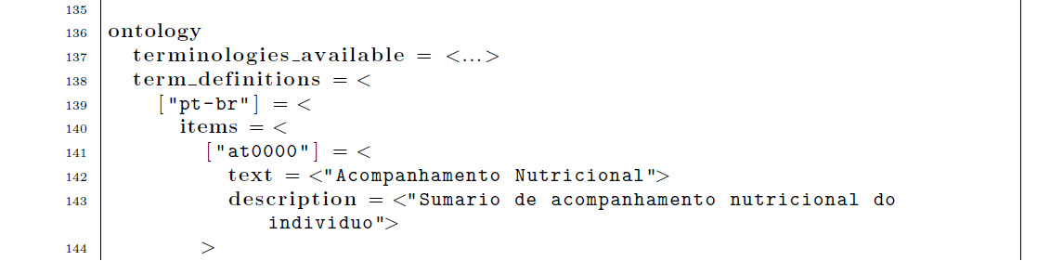

Slide 50
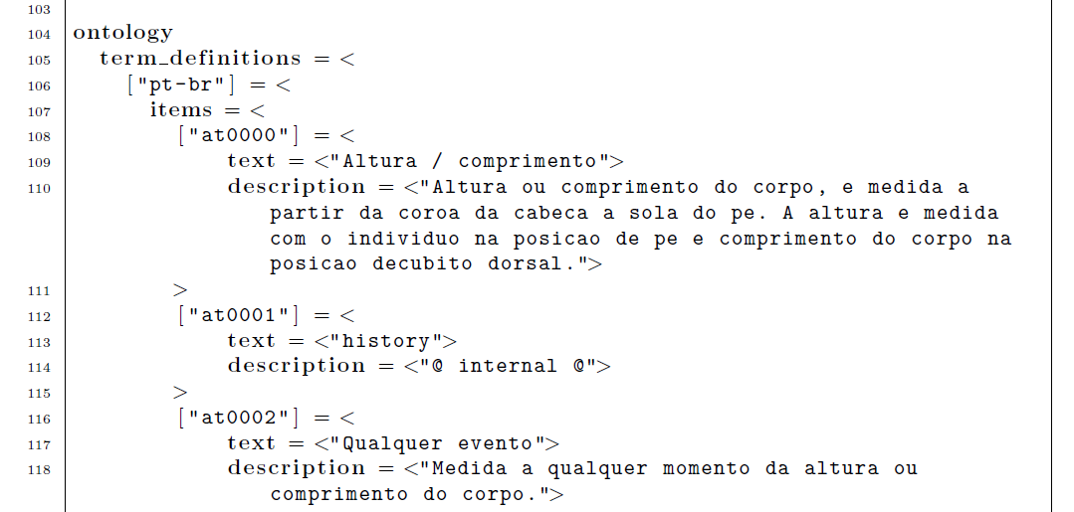

Slide 51
Modelo de Interoperabilidade Semântica Aplicado ao Domínio da Saúde: Um Estudo de Caso na Vigilância Alimentar e Nutricional
Rodrigo André Cuevas Gaete, 2012
Concluímos neste trabalho que o modelo em dois nível, proposto pela Fundação OpenEHR, se apresenta como um modelo de agregação gradual de semântica aos SIS de relativa simplicidade frente a modelos como o OWL.

Slide 52
Conclusões

Slide 53
Conclusões
Diante do exposto, observa-se que a utilização de ontologias tem perfeito campo de utilização na área de saúde.
Observou-se também aplicações utilizando-se de ontologias e arquétipos.
Sendo assim, a proposta de criação do modelo onde se separa os níveis de conhecimento invariantes dos variante e a linguagem ADL, aceleram o desenvolvimento de ontologias em contextos de aplicação no domínio da saúde, além de favorecerem o reuso de conhecimento através de mecanismos de slots e binding.

Slide 54
Referências
BRASIL. Ministério do Planejamento, Orçamento e Gestão. Guia de Interoperabilidade: Cartilha Técnica, 2011. Disponível em: <http://www.governoeletronico.gov.br/biblioteca/arquivos/guia-de-interoperabilidade-cartilha-tecnica>. Acesso em: 15 maio 2011.
GARDE, S. et al. Towards Semantic Interoperability for Electronic Health Records: Domain Knowledge Governance for openEHR Archetypes. Methods Inf Med, Stuttgart, v. 46, n. 3, p. 332-343, 2007. Disponível em: <http://www.schattauer.de/en/magazine/subject-areas/journals-a-z/methods/contents/archive/issue/672/manuscript/8070/show.html>. Acesso em: 10 jan. 2009.
GRUBER, Thomas R. The Role of Common Ontology in Achieving Sharable, Reusable Knowledge Bases. In: INTERNATIONAL CONFERENCE ON PRINCIPLES OF KNOWLEDGE REPRESENTATION AND REASONING, 2., 1991, San Mateo, CA. Proceedings… San Mateo: [s.n], 1991, p. 601-602. Disponível em: <http://citeseerx.ist.psu.edu/viewdoc/download?doi=10.1.1.35.1743&rep=rep1&type=pdf>. Acesso em: 24 jan. 2009

Slide 55
Referências
SANTOS, Marcelo R.; BAX, Marcello P.; KALRA, Dipak. Building a Logical EHR architecture based on ISO 13606 standard and Semantic Web Technologies. In: WORLD CONGRESS ON MEDICAL AND HEALTH INFORMATICS - MEDINFO, 13., 2010, South África. Proceedings… South África: [s.n], 2010d. Disponível em: <http://www.ncbi.nlm.nih.gov/pubmed/20841670>. Acesso em: 13 dez. 2010
SANTOS, Marcelo R.; BAX, Marcello P.; PESSANHA, Christiano. Codificando Arquétipos em linguagem ADL baseados no Modelo de Referência da norma ISO 13606. In: CONGRESSO DA SOCIEDADE BRASILEIRO DE COMPUTAÇÃO, 30.; WORKSHOP DE INFORMÁTICA MÉDICA – WIM, 10., 2010, Belo Horizonte. Anais... Belo Horizonte: [s.n], 2010b. Disponível em: <http://sres.saude.mg.gov.br/upload/manual/PaperADL-SESMG.pdf>. Acesso em: 13 dez. 2010
SANTOS, Marcelo R.; BAX, Marcello P.; PESSANHA, Christiano. Uma Leitura Ontológica da Norma ISO 13606 para o Registro Eletrônico de Saúde. In: CONGRESSO BRASILEIRO DE INFORMÁTICA NA SAÚDE – CBIS, Porto de Galinhas, Anais... Porto de Galinhas, Pernambuco: [s.n], 2010c. Disponível em: <http://sres.saude.mg.gov.br/upload/manual/PaperArquetiposeontologias-SESMG.pdf>. Acesso em: 13 dez. 2010.

Slide 56
Seminário
Aplicações de Ontologias em Saúde
Universidade Federal de Pernambuco
Programa de Pós-Graduação em Ciência da Computação
Prof: Fred Freitas
Discente: Danielle Santos Alves

